Slide 1
Projet Space Invaders
G2 - G4
BENNACER Chakib
LESBROS Raphaël
MATHIEU--DRIF Clément
PONSARD Nils
TRITZ Hugo

Slide 2
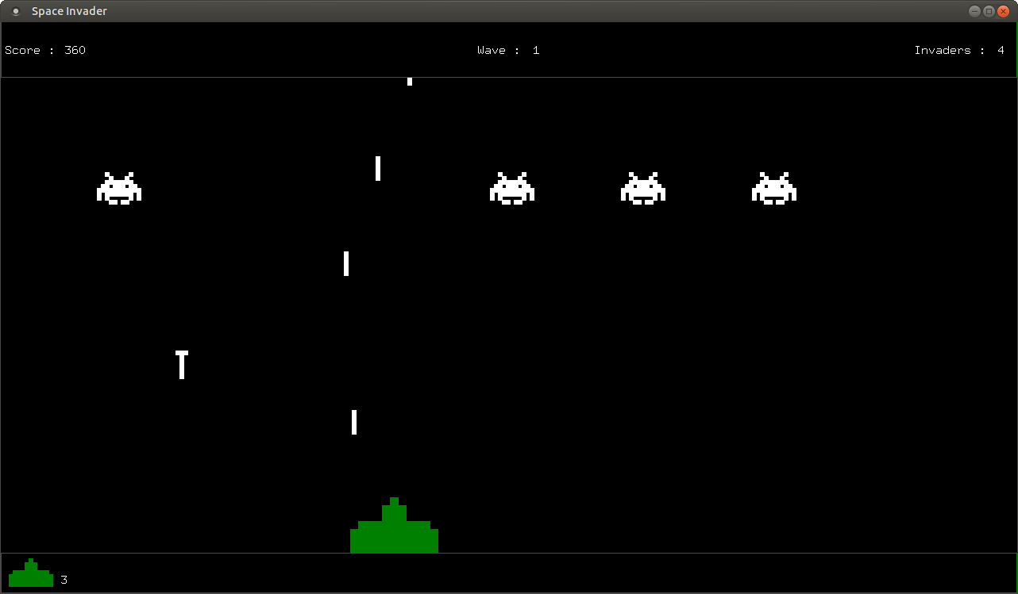
Ajouts graphiques
Utilisation de MinGL :
- création de figures pour les ennemis, le joueur ...
- affichage via vecteurs de positions (un par type d’entité)
- ajout d’un HUD (Head up display)
Jeu : vague 1

Slide 3
Ajouts sur le gameplay
- Jeu en temps réel
  avec une gestion de la fréquence d’images en calculant le temps à attendre pour rester à 30 FPS
- Le jeu devient un jeu d’arcade
  Ajout du score et d’un classement
  Augmentation de la difficulté à chaque vague
  Ajout de points de vies pour le joueur
- Complexification du jeu
  Bonus (score, vie, vitesse de tir)
  Accélération de la vitesse des ennemis
  ennemis bonus régulièrement

Slide 4
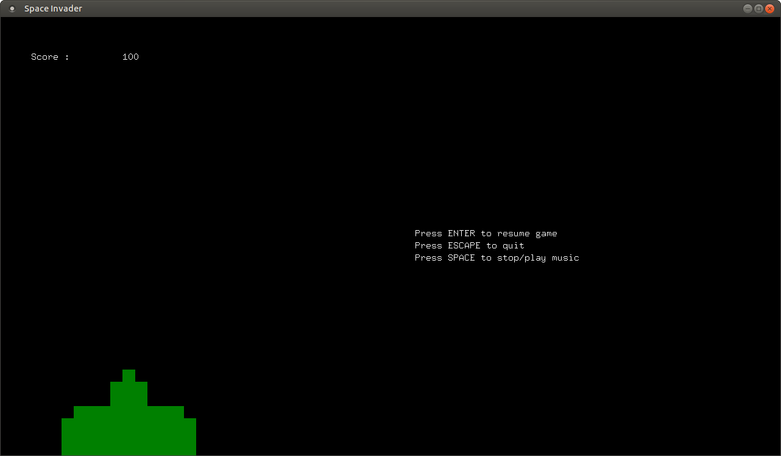
Ajouts divers
- Musique et bruitages
- Écran d’accueil
- Pause
- Navigation dans les menus
- Fichier de configuration pour modifier le jeu
- Sauvegarde des meilleurs scores
Pause

Slide 5
Ajouts de fonctionnalités dans minGL
Ajout d’une fonction pour afficher du texte à l’écran
  Fonction displayText(x, y, str)
  Utilise la fonction glutBitmapCharacter()
  d’après http://mperriss.free.fr/opengl/Guide_2D/texte.htm
Modification de la gestion des touches
  Utilisation d’une map pour connaître les touches pressées
  Ajout d’un handler/callback pour keyboardUp et keyboardSpecialUp
  Fonctions isPressed() et resetKey()
  Type keyType
Ajout d’une fonction pour changer la couleur de fond
  Variable privée contenant la couleur actuelle
  Modifiée avec la fonction setBgColor(const RGBcolor &col) ou dans le constructeur

Slide 6
Fonctionnement général
struct spaceInvaders
{
...
entity invaders;
entity player;
entity playerTorpedo;
entity invadersTorpedo;
entity bonusInvader;
BonusEntity upgrades;
...
};
struct entity
{
unsigned entityHeight;
unsigned entityWidth;
figure entityFig;
};
Passés en paramètre de la fonction de gestion des collisions
struct BonusEntity
{
unsigned entityHeight;
unsigned entityWidth;
std::vector<figure> entityFigs;
};

Slide 7
Gestion des positions
struct spaceInvaders
{
…
pos playerPos;
pos bonusInvaderPos;
std::vector<std::pair<pos, unsigned>> invadersPos;
std::vector<pos> playerTorpedoPos;
std::vector<pos> invadersTorpedoPos;
std::vector<std::pair<pos, short>> UpgradePos;
….
};

Slide 8
Fréquence d’images
while (!iLoose)
{
chrono::time_point<chrono::steady_clock> beg(chrono::steady_clock::now());
//fonction principale du jeu
//affichage
chrono::time_point<chrono::steady_clock> end(chrono::steady_clock::now());
chrono::duration<double, milli> diff(end - beg);
if (diff < frameDuration)
this_thread::sleep_for(frameDuration - diff);
}

Slide 9
Gestion du temps et des vitesses
struct spaceInvaders
{
...
std::chrono::duration<int, std::milli> shot;
std::chrono::time_point<std::chrono::steady_clock> lastShot;
std::chrono::duration<int, std::milli> invadersShot;
std::chrono::time_point<std::chrono::steady_clock> invadersLastShot;
std::chrono::duration<int, std::milli> bonusInvaders;
std::chrono::time_point<std::chrono::steady_clock> LastBonusInvader;
unsigned torpedoVelocity;
unsigned invadersVelocity;
unsigned invadersMaxVelocity;
unsigned invadersMinVelocity;
unsigned upgradeVelocity;
unsigned bonusInvaderVelocityFactor;
...
};
En px par image

Slide 10
Audio
system("bash ../ressources/audioSpaceInvaders.bash &");
#!/bin/bash
while [ 1 ];
do aplay -q '../ressources/theme.wav'
done
system("aplay -q '../ressources/loseLife.wav' &");

Slide 11
Gestion des touches
Les pressions de touche sont des callbacks (bind_callback) vers des fonctions
On a 4 fonctions :
GlutKeyboardFunc()
GlutKeyboardUpFunc()
GlutSpecialFunc()
GlutSpecialUpFunc()
Modifie en fonction
Variable map keyMap associant chaque touche à son état (pressé/relevé)
Accessible via la fonction isPressed()
Quand on utilise un bouton dans un menu on utilise resetKey() pour éviter d’interagir avec le menu suivant

Slide 12
keyType - keyMap
typedef std::pair<int, bool> keyType;
typedef std::map<keyType, bool> keyMap;
//http://mperriss.free.fr/opengl/Guide_2D/claviersouris.htm
const keyType KEY_UP({101, true});
const keyType KEY_DOWN({103, true});
const keyType KEY_LEFT({100, true});
const keyType KEY_RIGHT({102, true});
const keyType KEY_ESCAPE({27, false});
const keyType KEY_SPACE({32, false});
const keyType KEY_ENTER({13, false});
const keyType KEY_RETURN({8, false});

Slide 13
Lecture du fichier de configuration
struct AuthorizedKey
{
/* List of authorized key for the type char in a struct CMyParam*/
// const std::vector<std::string> VParamChar {};
/* List of authorized key for the type string in a struct CMyParam*/
// const std::vector<std::string> VParamString {};
/* List of authorized key for the type unsigned in a struct CMyParam*/
const std::vector<std::string> VparamUnsigned{"invadersMaxVelocity"…………...};
};
void createConf(const string & fileName, map<string, unsigned> Map)
map<string, string> loadConfig(const string & fileName)

Slide 14
Chargement du fichier de score
vector<pair<string, unsigned>> loadScores(const string &fileName)
//Charge au maximum 3 scores (les premiers du fichier)
int saveScores(const std::vector<std::pair<std::string, unsigned>> & scores,
const std::string & fileName);
void scoreSort(std::vector<std::pair<std::string, unsigned> > &scores);
void insertScore(std::vector<std::pair<std::string, unsigned>> &scores,
const std::string & nom, const unsigned & score, const bool & popBack);
Dépend du nombre de scores à conserver

Slide 15
Projet Space Invaders
G2 - G4
BENNACER Chakib
LESBROS Raphaël
MATHIEU--DRIF Clément
PONSARD Nils
TRITZ Hugo

